Slide 2
11. Электрический ток в полупроводниках
Качественное отличие полупроводников от металлов.
Электронно-дырочный механизм проводимости чистых беспримесных полупроводников.
Электронная и дырочная проводимость примесных полупроводников.
Донорные и акцепторные примеси.
Электронно-дырочный переход. Полупроводниковый диод. Транзистор.

Slide 3
К числу полупроводников относятся многие химические элементы (германий, кремний, селен, теллур, мышьяк и др.), огромное количество сплавов и химических соединений.
Почти все неорганические вещества окружающего нас мира – полупроводники.
Самым распространенным в природе полупроводником является кремний, составляющий около 30 % земной коры.

Slide 4
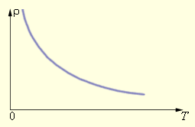
Качественное отличие полупроводников от металлов проявляется прежде всего в зависимости удельного сопротивления от температуры.

Slide 5
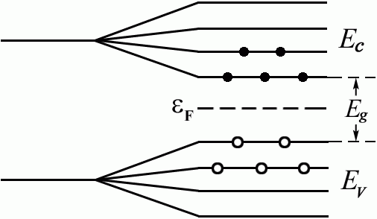
Зонная модель электронно-дырочной проводимости полупроводников
При образовании твердых тел возможна ситуация, когда энергетическая зона, возникшая из энергетических уровней валентных электронов исходных атомов, оказывается полностью заполненной электронами, а ближайшие, доступные для заполнения электронами энергетические уровни отделены от валентной зоны промежутком неразрешенных энергетических состояний – так называемой запрещенной зоной.

Slide 6
Выше запрещенной зоны расположена зона разрешенных для электронов энергетических состояний – зона проводимости.
Зона проводимости при 0 К полностью свободна, а валентная зона полностью занята.
Подобные зонные структуры характерны для кремния, германия, арсенида галлия (GaAs), фосфида индия (InP) и многих других твердых тел, являющихся полупроводниками (см. рис.).

Slide 7
При повышении температуры полупроводников и диэлектриков электроны способны получать дополнительную энергию, связанную с тепловым движением kT.
У части электронов энергии теплового движения оказывается достаточно для перехода из валентной зоны в зону проводимости, где электроны под действием внешнего электрического поля могут перемещаться практически свободно

Slide 8
В этом случае, в цепи с полупроводниковым материалом по мере повышения температуры полупроводника будет нарастать электрический ток.
Этот ток связан не только с движением электронов в зоне проводимости, но и с появлением вакантных мест от ушедших в зону проводимости электронов в валентной зоне, так называемых дырок

Slide 9
Вакантное место может быть занято валентным электроном из соседней пары, тогда дырка переместиться на новое место в кристалле.
Если полупроводник помещается в электрическое поле, то в упорядоченное движение вовлекаются не только свободные электроны, но и дырки, которые ведут себя как положительно заряженные частицы.

Slide 10
Поэтому ток I в полупроводнике складывается из электронного I_{n} и дырочного I_{p} токов: I = In + Ip.
Электронно-дырочный механизм проводимости проявляется только у чистых (т. е. без примесей) полупроводников.
Он называется собственной электрической проводимостью полупроводников.

Slide 11
Электроны забрасываются в зону проводимости с уровня Ферми, который оказывается в собственном полупроводнике расположенным посередине запрещенной зоны.

Slide 12
Существенно изменить проводимость полупроводников можно, введя в них очень небольшие количества примесей.
В металлах примесь всегда уменьшает проводимость.
Так, добавление в чистый кремний 10⁻³ % атомов фосфора увеличивает электропроводность кристалла в 10⁵ раз.
Небольшое добавление примеси к полупроводнику называется легированием.
Процессы легирования: металлургические, основные проблемы

Slide 13
Необходимым условием резкого уменьшения удельного сопротивления полупроводника при введении примесей является отличие валентности атомов примеси от валентности основных атомов кристалла.
Проводимость полупроводников при наличии примесей называется примесной проводимостью.

Slide 14
Различают два типа примесной проводимости – электронную и дырочную проводимости.
Электронная проводимость возникает, когда в кристалл германия с четырехвалентными атомами введены пятивалентные атомы (например, атомы мышьяка, As).

Slide 15
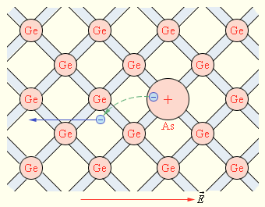

Slide 16
Четыре валентных электрона атома мышьяка включены в образование ковалентных связей с четырьмя соседними атомами германия.
Пятый валентный электрон оказался излишним.
Он легко отрывается от атома мышьяка и становится свободным.
Атом, потерявший электрон, превращается в положительный ион, расположенный в узле кристаллической решетки.

Slide 17
Примесь из атомов с валентностью, превышающей валентность основных атомов полупроводникового кристалла, называется донорской примесью.
В результате ее введения в кристалле появляется значительное число свободных электронов.
Это приводит к резкому уменьшению удельного сопротивления полупроводника – в тысячи и даже миллионы раз.
Удельное сопротивление проводника с большим содержанием примесей может приближаться к удельному сопротивлению металлического проводника.

Slide 18
Такая проводимость, обусловленная свободными электронами, называется электронной, а полупроводник, обладающий электронной проводимостью, называется полупроводником n-типа.

Slide 19
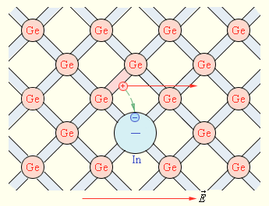
Дырочная проводимость возникает, когда в кристалл германия введены трехвалентные атомы (например, атомы индия, In).

Slide 20
На рис. показан атом индия, который создал с помощью своих валентных электронов ковалентные связи лишь с тремя соседними атомами германия.
На образование связи с четвертым атомом германия у атома индия нет электрона.
Этот недостающий электрон будет захвачен атомом индия из ковалентной связи соседних атомов германия.
В этом случае атом индия превращается в отрицательный ион, расположенный в узле кристаллической решетки, а в ковалентной связи соседних атомов образуется вакансия.

Slide 21
Примесь атомов, способных захватывать электроны, называется акцепторной примесью.
В результате введения акцепторной примеси в кристалле разрывается множество ковалентных связей и образуются вакантные места (дырки).
В результате введения акцепторной примеси в кристалле разрывается множество ковалентных связей и образуются вакантные места (дырки).
На эти места могут перескакивать электроны из соседних ковалентных связей, что приводит к хаотическому блужданию дырок по кристаллу.

Slide 22
Концентрация дырок в полупроводнике с акцепторной примесью значительно превышает концентрацию электронов, которые возникли из-за механизма собственной электропроводности полупроводника: np >> nn.
Проводимость такого типа называется дырочной проводимостью.
Примесный полупроводник с дырочной проводимостью называется полупроводником p-типа.
Основными носителями свободного заряда в полупроводниках p-типа являются дырки.

Slide 23
Электронно-дырочный переход.
В современной электронной технике полупроводниковые приборы играют исключительную роль.
За последние три десятилетия они почти полностью вытеснили электровакуумные приборы.
В любом полупроводниковом приборе имеется один или несколько электронно-дырочных переходов.
Электронно-дырочный переход (или n–p-переход) – это область контакта двух полупроводников с разными типами проводимости.

Slide 24
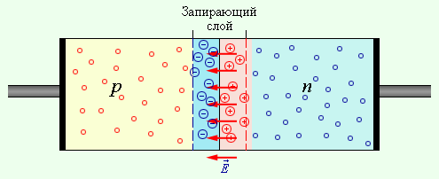
Электронно-дырочный переход.
Прямое включение
+
-
-
+
Обратное включение

Slide 25
Если полупроводник с n–p-переходом подключен к источнику тока так, что положительный полюс источника соединен с n-областью, а отрицательный – с p-областью, то напряженность поля в запирающем слое возрастает. Дырки в p-области и электроны в n-области будут смещаться от n–p-перехода, увеличивая тем самым концентрации неосновных носителей в запирающем слое. Ток через n–p-переход практически не идет. Напряжение, поданное на n–p-переход в этом случае называют обратным. Весьма незначительный обратный ток обусловлен только собственной проводимостью полупроводниковых материалов, то есть наличием небольшой концентрации свободных электронов в p-области и дырок в n-области. Если n–p-переход соединить с источником так, чтобы положительный полюс источника был соединен с p-областью, а отрицательный с n-областью, то напряженность электрического поля в запирающем слое будет уменьшаться, что облегчает переход основных носителей через контактный слой

Slide 26
Таким образом, на границе полупроводников образуется двойной электрический слой, электрическое поле которого препятствует процессу диффузии электронов и дырок навстречу друг другу Таким образом, на границе полупроводников образуется двойной электрический слой, электрическое поле которого препятствует процессу диффузии электронов и дырок навстречу друг другу

Slide 27
Способность n–p-перехода пропускать ток практически только в одном направлении используется в приборах, которые называются полупроводниковыми диодами.
Полупроводниковые диоды изготавливаются из кристаллов кремния или германия.
При их изготовлении в кристалл c каким-либо типом проводимости вплавляют примесь, обеспечивающую другой тип проводимости.

Slide 28
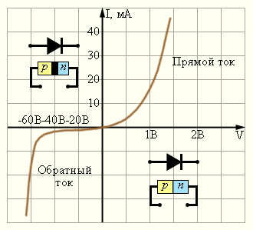
Типичная вольт - амперная характеристика кремниевого диода

Slide 29
Электронно-дырочный переход. Транзистор
Полупроводниковые приборы не с одним, а с двумя n–p-переходами называются транзисторами.
Транзисторы бывают двух типов: p–n–p-транзисторы и n–p–n-транзисторы.

Slide 30
Электронно-дырочный переход. Транзистор
В транзисторе n–p–n-типа основная германиевая пластинка обладает проводимостью p-типа, а созданные на ней две области – проводимостью n-типа.
В транзисторе p – n – p – типа всё наоборот.
Пластинку транзистора называют базой (Б), одну из областей с противоположным типом проводимости – коллектором (К), а вторую – эмиттером (Э).

Slide 31
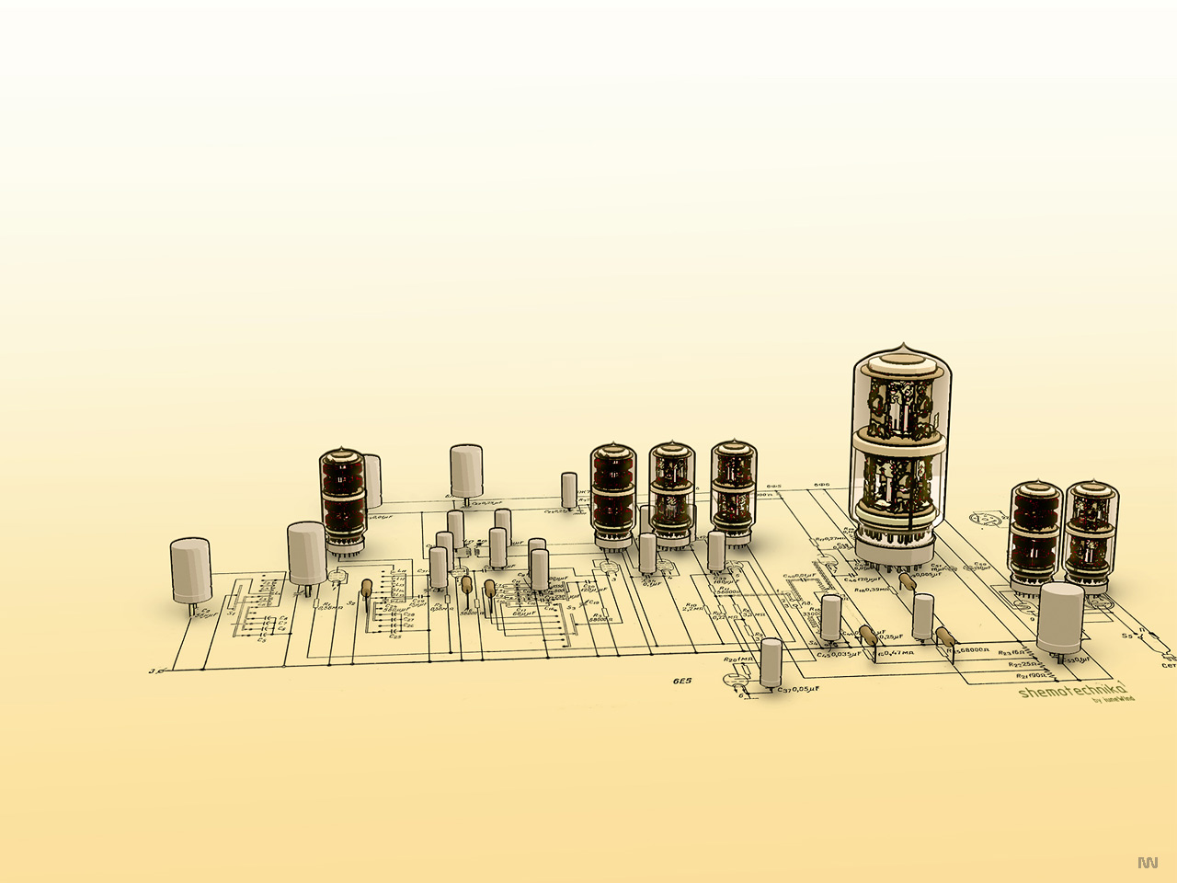

Slide 32


Slide 33
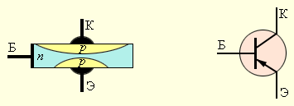
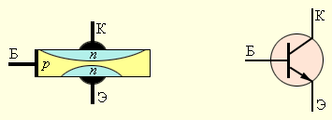
Электронно-дырочный переход. Транзистор

Slide 34
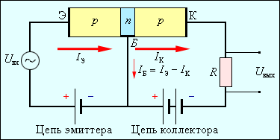
1
1

Slide 35
Оба n–p-перехода транзистора соединяются с двумя источниками тока. На рис. показано включение в цепь транзистора p–n–p-структуры. Переход «эмиттер–база» включается в прямом (пропускном) направлении (цепь эмиттера), а переход «коллектор–база» – в запирающем направлении (цепь коллектора). Пока цепь эмиттера разомкнута, ток в цепи коллектора очень мал, так как для основных носителей свободного заряда – электронов в базе и дырок в коллекторе – переход заперт.
При замыкании цепи эмиттера дырки – основные носители заряда в эмиттере – переходят из него в базу, создавая в этой цепи ток Iэ. Но для дырок, попавших в базу из эмиттера, n–p-переход в цепи коллектора открыт. Большая часть дырок захватывается полем этого перехода и проникает в коллектор, создавая ток Iк. Для того, чтобы ток коллектора был практически равен току эмиттера, базу транзистора делают в виде очень тонкого слоя. При изменении тока в цепи эмиттера изменяется сила тока и в цепи коллектора.

Slide 36
Если в цепь эмиттера включен источник переменного напряжения (рис. ), то на резисторе R, включенном в цепь коллектора, также возникает переменное напряжение, амплитуда которого может во много раз превышать амплитуду входного сигнала. Следовательно, транзистор выполняет роль усилителя переменного напряжения.
Однако, такая схема усилителя на транзисторе является неэффективной, так как в ней отсутствует усиление сигнала по току, и через источники входного сигнала протекает весь ток эмиттера Iэ. В реальных схемах усилителей на транзисторах источник переменного напряжения включают так, чтобы через него протекал только небольшой ток базы Iб = Iэ – Iк. Малые изменения тока базы вызывают значительные изменения тока коллектора.

Slide 37
Усиление по току в таких схемах может составлять несколько сотен. В настоящее время полупроводниковые приборы находят исключительно широкое применение в радиоэлектронике. Современная технология позволяет производить полупроводниковые приборы – диоды, транзисторы, полупроводниковые фотоприемники и т. д. – размером в несколько микрометров. Качественно новым этапом электронной техники явилось развитие микроэлектроники, которая занимается разработкой интегральных микросхем и принципов их применения.

Slide 38
Интегральной микросхемой называют совокупность большого числа взаимосвязанных элементов – сверхмалых диодов, транзисторов, конденсаторов, резисторов, соединительных проводов, изготовленных в едином технологическом процессе на одном кристалле. Микросхема размером в 1 см2 может содержать несколько сотен тысяч микроэлементов. Применение микросхем привело к революционным изменениям во многих областях современной электронной техники. Это особенно ярко проявилось в области электронной вычислительной техники. На смену громоздким ЭВМ, содержащим десятки тысяч электронных ламп и занимавшим целые здания, пришли персональные компьютеры. Цитата (какой то американец): «Если бы авиационная промышленность развивалась такими темпами электронная техника то Боинг 747 стоил бы 500$»

Slide 39
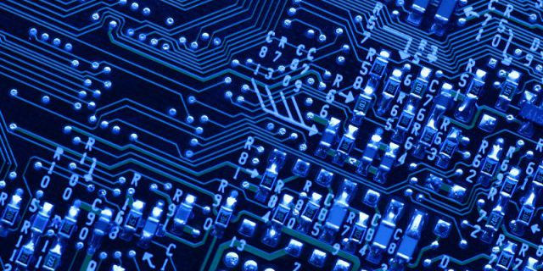
Интегральная микросхема

Slide 40
3. Электрический ток в электролитах
Электролиты. Носители зарядов в электролитах.
Электролиз. Электролитическая диссоциация.
Закон Фарадея для электролиза.
Объединенный закон Фарадея для электролиза.

Slide 41
Электролитами принято называть проводящие среды, в которых протекание электрического тока сопровождается переносом вещества.
Носителями свободных зарядов в электролитах являются положительно и отрицательно заряженные ионы.

Slide 42
67
Основными представителями электролитов, широко используемыми в технике, являются водные растворы неорганических кислот, солей и оснований.
Прохождение электрического тока через электролит сопровождается выделением веществ на электродах.
Это явление получило название электролиза.

Slide 43
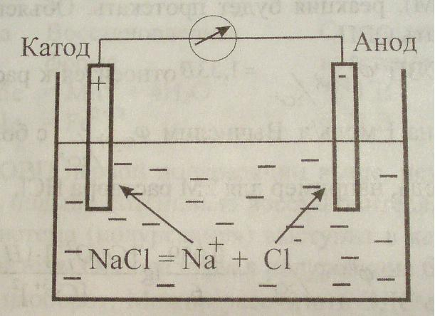
Электролиз
Это совокупность процессов, протекающих в растворе или расплаве электролита, при пропускании через него электрического тока. Электролиз является одним из важнейших направлений в электрохимии

Slide 44
Электрический ток в электролитах представляет собой перемещение ионов обоих знаков в противоположных направлениях.
Положительные ионы движутся к отрицательному электроду (катоду), отрицательные ионы – к положительному электроду (аноду).
Ионы обоих знаков появляются в водных растворах солей, кислот и щелочей в результате расщепления части нейтральных молекул.
Это явление называется электролитической диссоциацией.

Slide 45
Закон электролиза был экспериментально установлен английским физиком М. Фарадеем в 1833 году.
Закон Фарадея определяет количества первичных продуктов, выделяющихся на электродах при электролизе:
Масса m вещества, выделившегося на электроде, прямо пропорциональна заряду Q, прошедшему через электролит:
m = kQ = kIt.
Величину k называют электрохимическим эквивалентом.

Slide 46

Так как заряд иона равен произведению валентности вещества n на элементарный заряд e (q₀ = n_{e}), то выражение для электрохимического эквивалента k можно записать в виде :
F = eN_{A} – постоянная Фарадея.
F = eN_{A} = 96485 Кл / моль.

Slide 47

Постоянная Фарадея численно равна заряду, который необходимо пропустить через электролит для выделения на электроде одного моля одновалентного вещества.
Объединенный закон Фарадея для электролиза приобретает вид:

Slide 48
* Электролитические процессы *классифицируются следующим образом:
получение неорганических веществ(водорода, кислорода, хлора, щелочей и т.д.)
получение металлов(литий, натрий, калий, берилий, магний, цинк, алюминий, медь и т.д.)
очистка металлов(медь, серебро,…)
получение металлических сплавов
получение гальванических покрытий
обработка поверхностей металлов(азотирование, борирование,электрополировка, очистка)
получение органических веществ
электродиализ и обессоливание воды
нанесение пленок при помощи электрофореза

Slide 49
Практическое применение электролиза
Электрохимические процессы широко применяются в различных областях современной техники, в аналитической химии, биохимии и т. д. В химической промышленности электролизом получают хлор и фтор, щелочи, хлораты и перхлораты, надсерную кислоту и персульфаты, химически чистые водород и кислород и т. д. При этом одни вещества получают путем восстановления на катоде (альдегиды, парааминофенол и др.), другие электроокислением на аноде (хлораты, перхлораты, перманганат калия и др.).
Электролиз в гидрометаллургии является одной из стадий переработки металлсодержащего сырья, обеспечивающей получение товарных металлов.
Электролиз может осуществляться с растворимыми анодами - процесс электрорафинирования или с нерастворимыми - процесс электроэкстракции.
Главной задачей при электрорафинировании металлов является обеспечения необходимой чистоты катодного металла при приемлемых энергетических расходах.

Slide 50
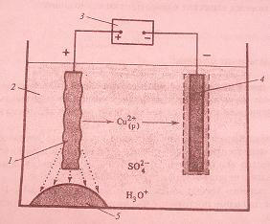
В цветной металлургии электролиз используется для извлечения металлов из руд и их очистки. Электролизом расплавленных сред получают алюминий, магний, титан, цирконий, уран, бериллий и др.
Для рафинирования (очистки) металла электролизом из него отливают пластины и помещают их в качестве анодов в электролизер. При пропускании тока металл, подлежащий очистке, подвергается анодному растворению, т. е. переходит в раствор в виде катионов. Затем эти катионы металла разряжаются на катоде, благодаря чему образуется компактный осадок уже чистого металла. Примеси, находящиеся в аноде, либо остаются нерастворимыми, либо переходят в электролит и удаляются.
Cхема электролитического рафинирования меди

Slide 51
Гальванотехника – область прикладной электрохимии, занимающаяся процессами нанесения металлических покрытий на поверхность как металлических, так и неметаллических изделий при прохождении постоянного электрического тока через растворы их солей. Гальванотехника пожразделяется на гальваностегию и гальванопластику.
Гальваностегия (от греч. покрывать) – это электроосаждение на поверхность металла другого металла, который прочно связывается (сцепляется) с покрываемым металлом (предметом), служащим катодом электролизера.
Перед покрытием изделия необходимо его поверхность тщательно очистить (обезжирить и протравить), в противном случае металл будет осаждаться неравномерно, а кроме того, сцепление (связь) металла покрытия с поверхностью изделия будет непрочной. Способом гальваностегии можно покрыть деталь тонким слоем золота или серебра, хрома или никеля. С помощью электролиза можно наносить тончайшие металлические покрытия на различных металлических поверхностях. При таком способе нанесения покрытий, деталь используют в качестве катода, помещенного в раствор соли того металла, покрытие из которого необходимо получить. В качестве анода используется пластинка из того же металла.

Slide 52
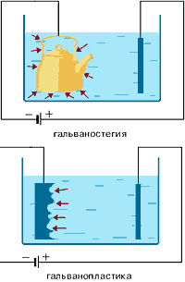
Гальванопластика – получение путем электролиза точных, легко отделяемых металлических копий относительно значительной толщины с различных как неметаллических, так и металлических предметов, называемых матрицами.
С помощью гальванопластики изготовляют бюсты, статуи и т. д.
Гальванопластика используется для нанесения сравнительно толстых металлических покрытий на другие металлы (например, образование "накладного" слоя никеля, серебра, золота и т. д.).

